Slide 1

PANISSIER Quentin
PRESENTATION PERSONNELLE

Slide 2
SOMMAIRE
…
PAQUETAGE IHM
Diagramme de lancement de l’application
Diagramme de classes
Description des classes principales
PAQUETAGE SEANCE
Diagramme de classes
Diagramme de lancement de l’application
Description de la classe Seance
Diagrammes états-transitions
PAQUETAGE ARCHIVAGE
Description de l’organisation des objets persistants
DIAGRAMMES DE SEQUENCE
Programmer une séance
Contrôler les paramètres
BILAN PERSONNEL

Slide 3
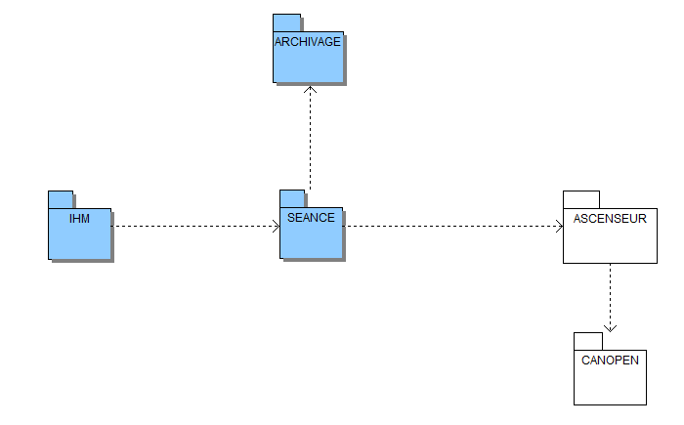
Diagramme des paquetages

Slide 4
Paquetage IHM
Présentation

Slide 5
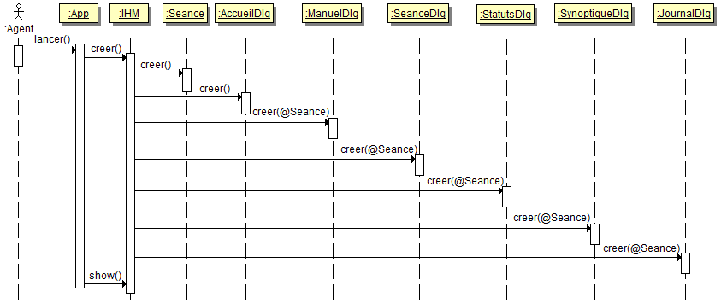
Paquetage IHM
Diagramme de lancement de l’application

Slide 6
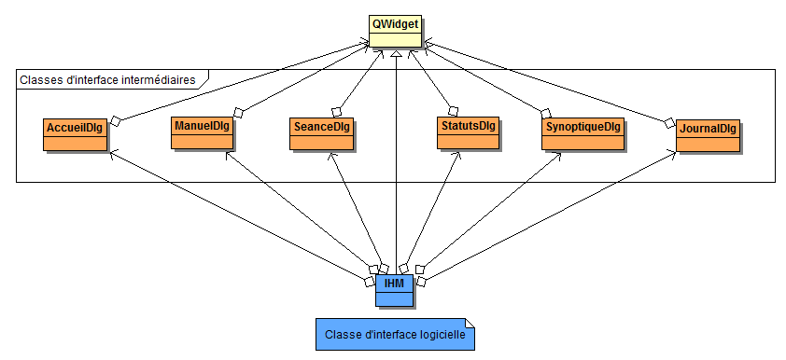
Paquetage IHM
Diagramme de classes

Slide 7
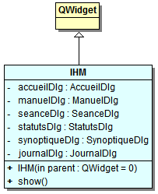
Paquetage IHM
Description de la classe IHM

Slide 8
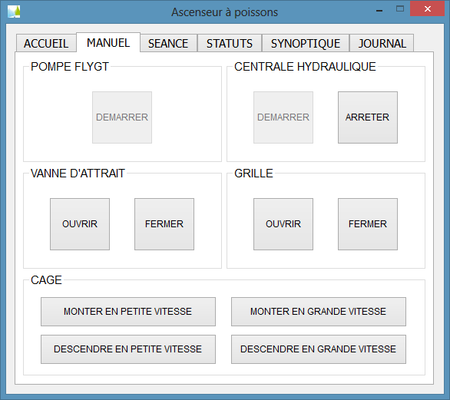
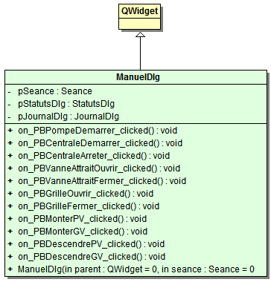
Paquetage IHM
Description de la classe ManuelDlg

Slide 9
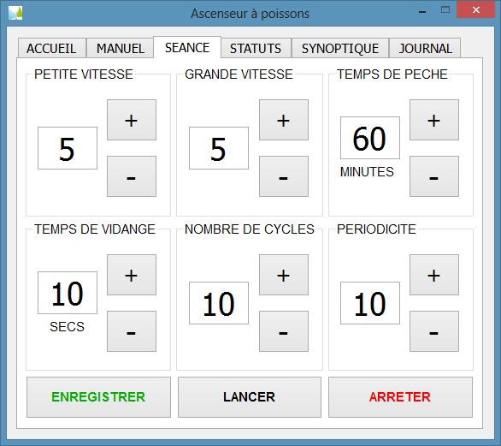
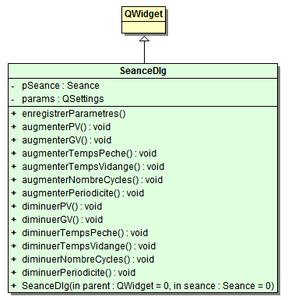
Paquetage IHM
Description de la classe SeanceDlg

Slide 10
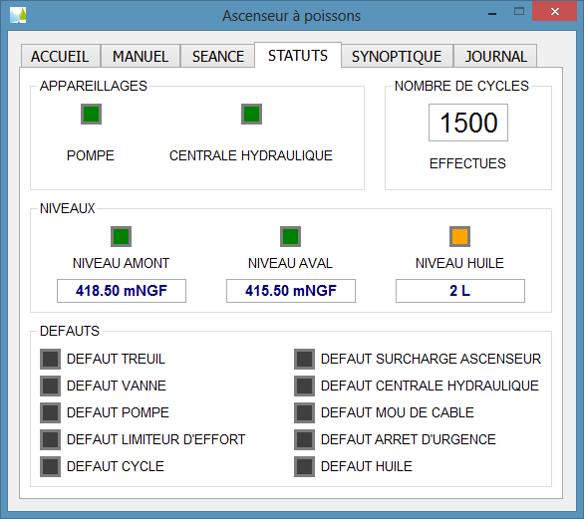
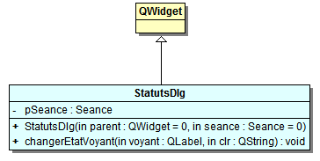
Paquetage IHM
Description de la classe StatutsDlg

Slide 11
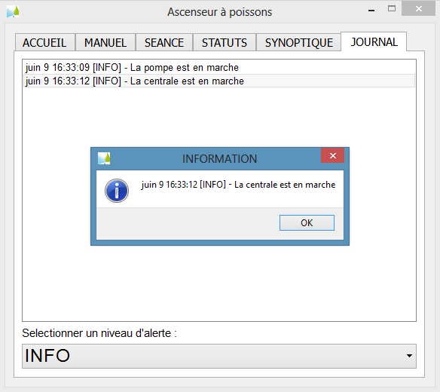
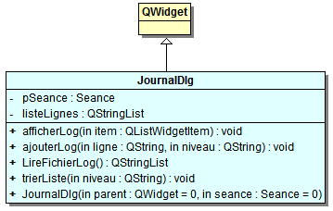
Paquetage IHM
Description de la classe JournalDlg

Slide 12
Paquetage SEANCE
Présentation

Slide 13
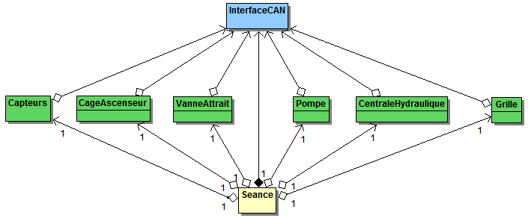
Paquetage SEANCE
Diagramme de classe

Slide 14
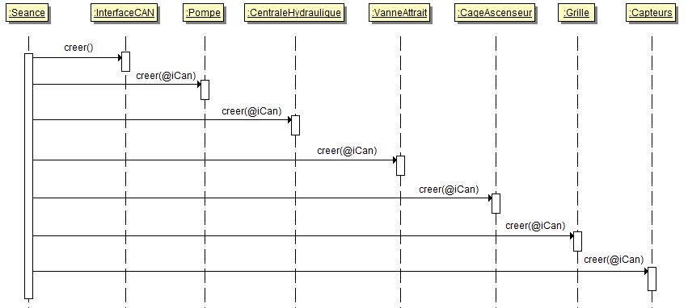
Paquetage SEANCE
Diagramme de lancement de l’application (suite)

Slide 15
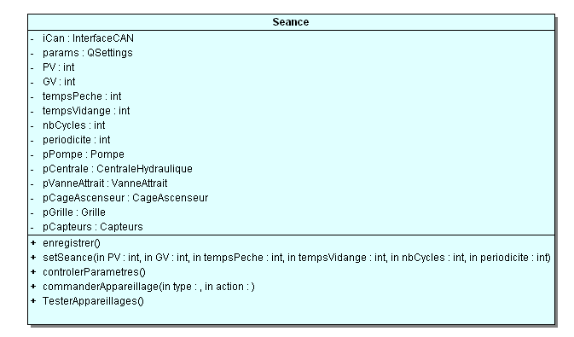
Paquetage SEANCE
Description de la classe Seance

Slide 16
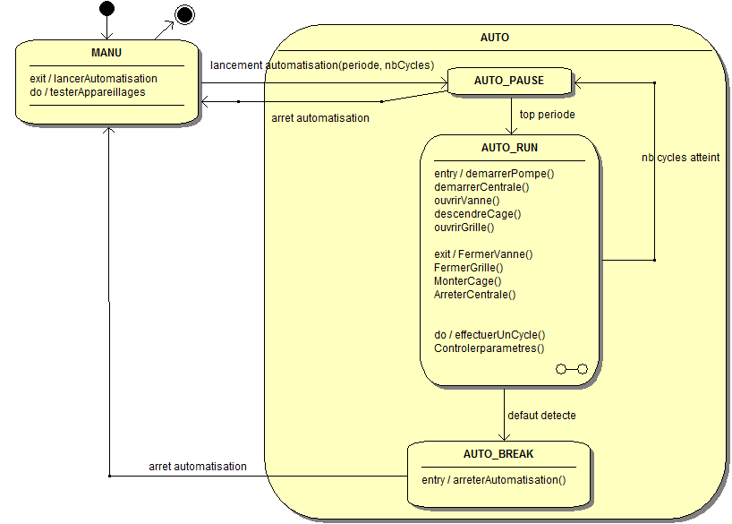
Paquetage SEANCE
Diagramme états-transitions d’une séance

Slide 17
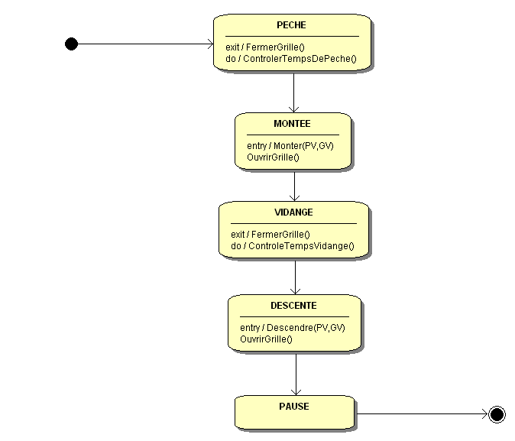
Paquetage SEANCE
Diagramme états-transitions d’un cycle

Slide 18
Paquetage ARCHIVAGE
Description de l’organisation des objets persistants

Slide 19
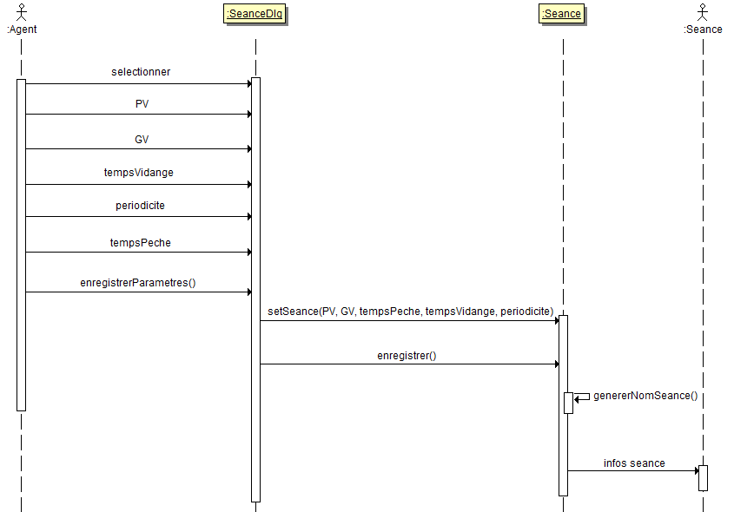
Diagrammes de séquence
Programmer une séance

Slide 20
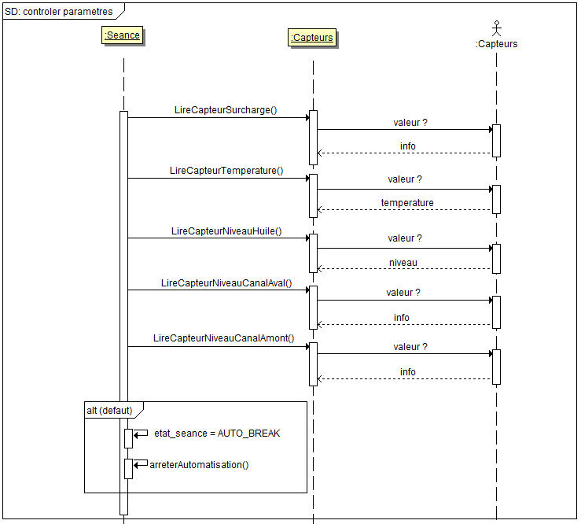
Diagrammes de séquence
Contrôler les paramètres

Slide 21
BILAN PERSONNEL
…

